Slide 1

به نام خدا

Slide 2


Hematology Journal Club
Title:
Black Opc
Presented by:
Marzie Motaghi

Slide 3
* سرطان
سرطان Th2 غفلت ایمنی
شروع سرطان reg T مصالحه ایمنی
رشد سرطان TA,SC سرکوب ایمنی
بقاءسرطان cyt,chm متاستاز سرطان

Slide 4
آغاز سرطان
التهاب
Th2
سرکوب ,Th1 Tc
تمایز Th1 به Th2
IL4 IL13 IL5
IL7 TSLP
Treg , MDSC , NKT

Slide 5
نظریه نظارت ایمنی
سلولهای اجرائی ایمنی میزبان ،سلول های بدخیم و نابجا را تشخیص می دهد و حذف می کند.
پاسخ التهاب چگونه باشد؟؟؟ حاد ؟ مزمن؟
قوی؟ ضعیف؟
پایدار؟....
استفاده از سلولهای ضداتوایمنی!!!

Slide 6
شروع سرطان
تومور رشد کندی دارد.
لکوسیتها به میکرومحیط تومور می روند اما انهائیکه تومور نیاز دارد
باقی می مانند.
نظارت ایمنی ؟
سلولهای T, B, NK ویرایش ایمنی شده اند و کاهش می یابند.
Treg
Breg
TAM
TAN
TADC
MDSC
NKT
.… .

Slide 7
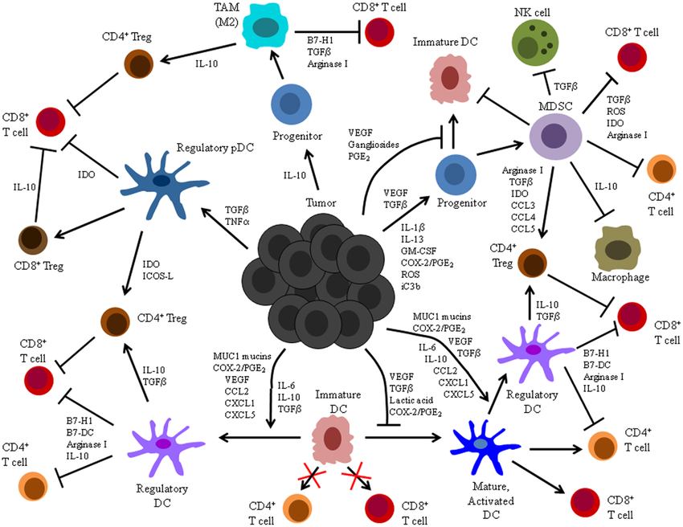

Slide 12
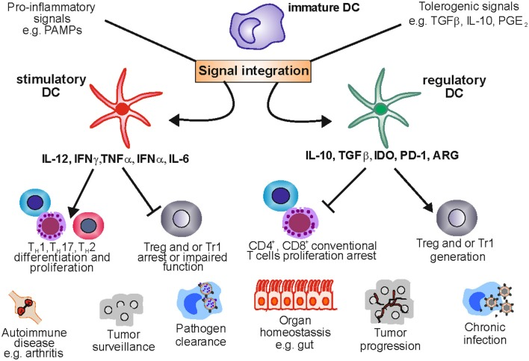

Slide 13
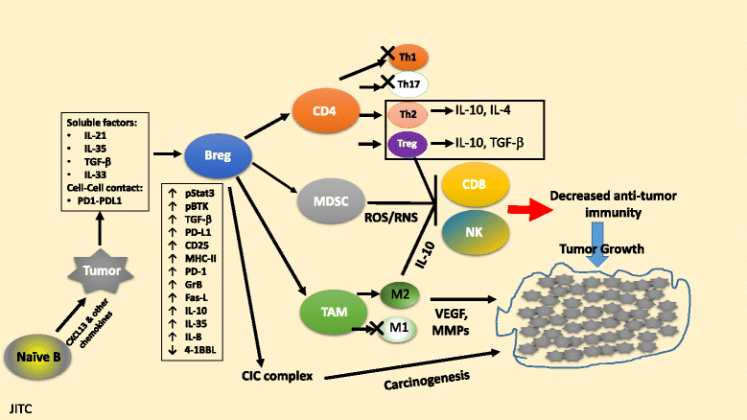

Slide 14
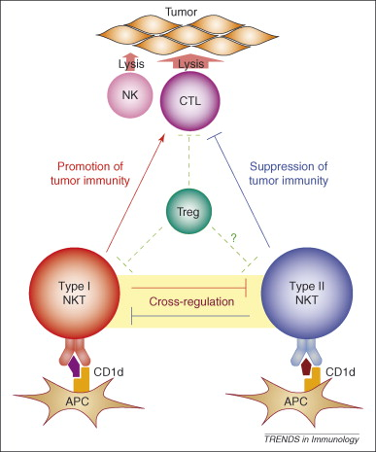

Slide 15
بقاء سرطان و متاستاز
MDSC و TAM
رگ آنژیوژنز،عامل اصلی بقای توموراست.
هیپوکسی و هیپوگلیسمی فاکتورهای میکرومحیط BM ویژگی سلول لوسمی
ترشح VEGF و افزایش CXCR4

Slide 16

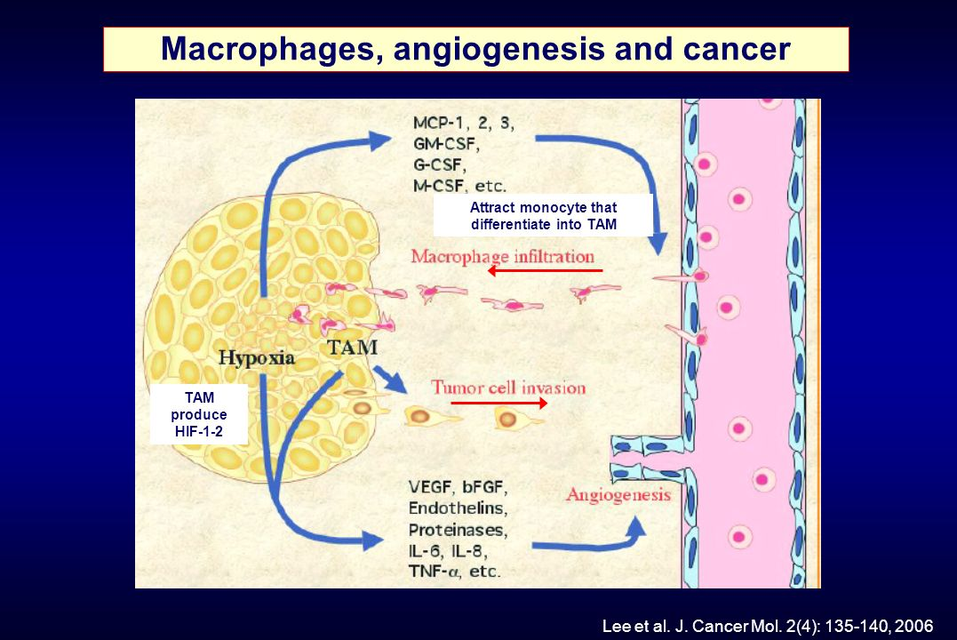

Slide 17
نظارت ایمنی؟
سلولهای توموری فرار می کنند.
بیان رسپتورهای مهار کننده
کاهش MHC
کموکاین
Anti-apoptose
Pro-survival

Slide 18
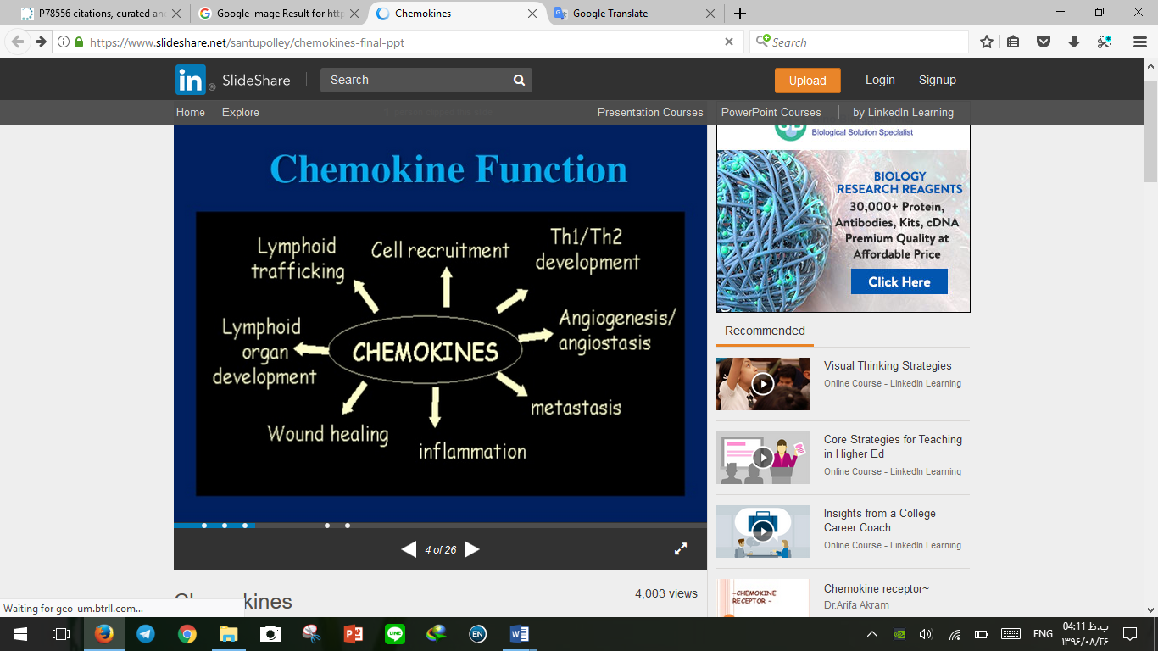

Slide 19
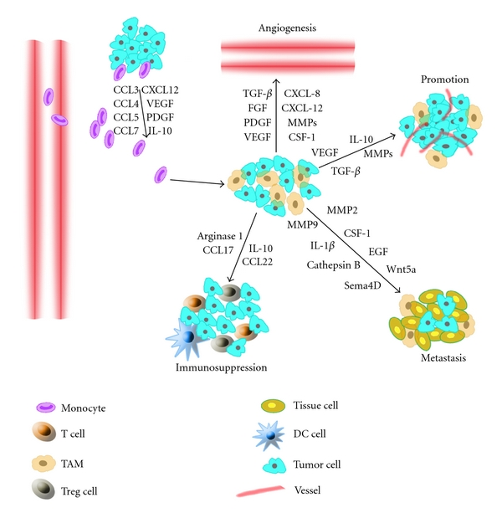

Slide 25
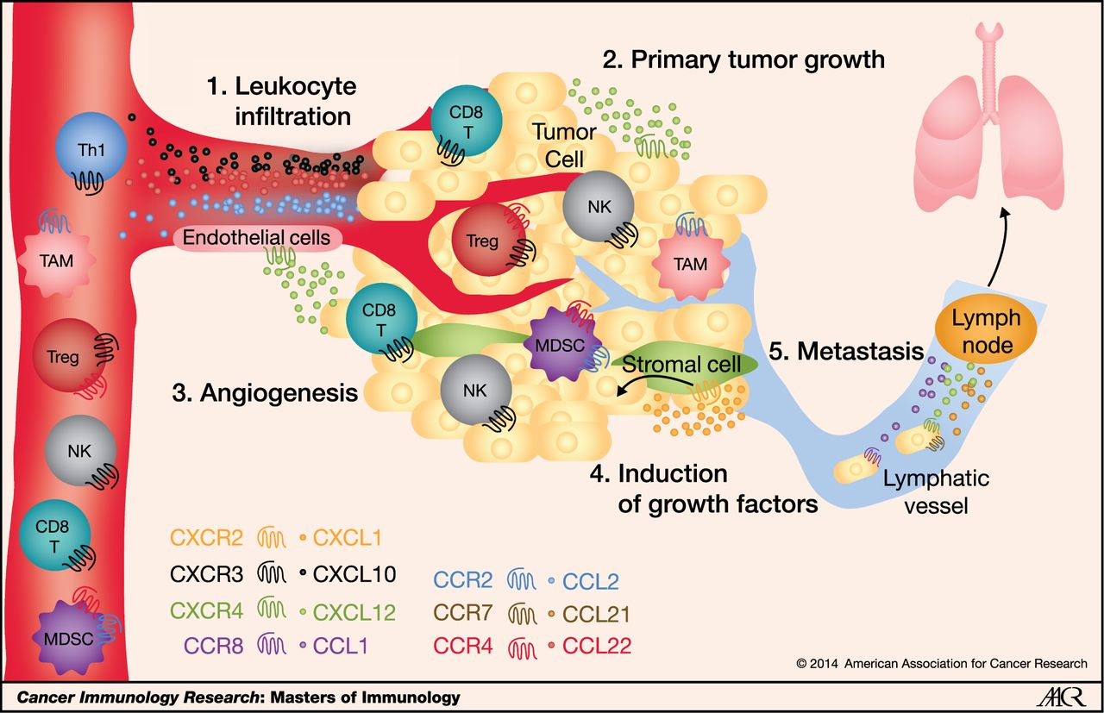

Slide 26


با تشکر از حضور شما

